Slide 1
Specifika AS
HPI

Slide 2
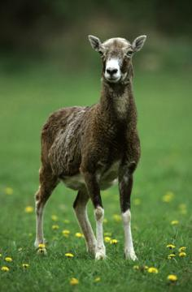
Historie zemědělství
Sběrači
Úrodný půlměsíc
Zkulturnění
Domestikace

Slide 3
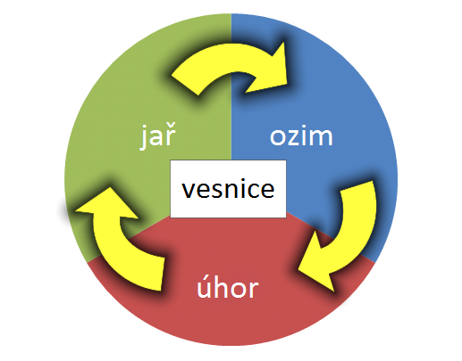
Agrární politiky a hospodaření
Žďáření
Dvojpolní
Trojpolní
Střídavé

Slide 4
Specifika zemědělství
Dlouhý výrobní cyklus
Sezónnost
Volitalita cen
Sociální a kulturní aspekty
Skladovatelnost
I. TQ. Funkce
Pracnost
Počasí
Choroby
Specifika půdy
Krajinotvorba

Slide 5
Druhy cen
Minimální
Maximální
Intervenční
Prahové
CZV (FC)
CPV
SC

Slide 6
Agrární regulační mechanismy
Cenová regulace
Množstevní regulace
PSA
Intervence
Vývoz, dovoz
Programy spotřeby
Greening
Přímé platby

Slide 7
Přímé platby 2015, 2022
Greening 30 %
Vázané na produkci 13 % + 2 % (dusík)
Mladí (až 2 %)
Malí (až 10 %), není
Redistributivní platba
Zastropování ???

Slide 8
EFA
a) půda ponechaná ladem
b) krajinné prvky a terasy
c) ochranné pásy podél vod
d) pásy půdy ležící na okraji lesa
e) RRD
f) zalesněné plochy
plochy s meziplodinami nebo zeleným porostem vzniklým v důsledku zasetí a vyklíčení osiv
h) plochy s plodinami, které vážou dusík

